Slide 1
DEPARTAMENTO DE ELÉCTRICA, ELECTRÓNICA Y TELECOMUNICACIONES
CARRERA DE INGENIERÍA EN ELECTRÓNICA, AUTOMATIZACIÓN Y CONTROL
DESARROLLO DE ESTRATEGIAS DE CONTROL EN BASE A LÓGICA DIFUSA Y REDES NEURONALES EN UN ROBOT PARALELO TIPO STEWART PARA APLICACIÓN DE BOLA EN PLATAFORMA A TRAVÉS DE VISIÓN ARTIFICIAL.
AUTOR: VELA TORRES, SANTIAGO ANDRÉS
DIRECTOR: ING. IBARRA JÁCOME, OSWALDO ALEXANDER MGs.
ENERO 2019
Notes:
El contenido de la siguiente presentación comprende temas como: Objetivos tanto general y específicos; Una breve introducción sobre el problema “bola en plato” y la plataforma stewart;. Marco teórico del proyecto. Su etapa de diseño y construcción. Seguido de pruebas. Y culminando con conclusiones y recomendaciones.

Slide 2
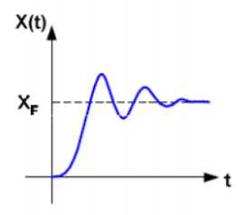
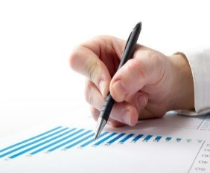
CONTENIDO
Objetivos
Fundamentación Teórica
Desarrollo
Introducción
Pruebas y Resultados
Conclusiones y Recomendaciones

Slide 3
OBJETIVOS
Desarrollar estrategias de control en base a lógica difusa y redes neuronales en un robot paralelo tipo Stewart para aplicación de bola en plataforma a través de visión artificial.
Consultar sobre estrategias de control en base a lógica difusa y redes neuronales, mediante artículos científicos, libros, para el desarrollo de las mismas aplicadas a la plataforma Stewart.
Optimizar el algoritmo de la cámara, mediante técnicas de procesamiento digital de imágenes, para la detección de la posición de la bola en plataforma.
Controlar la velocidad y ángulo de los servomotores con exactitud, mediante drivers de alto rendimiento, para tener una adecuada respuesta en el posicionamiento y orientación de la plataforma.
Diseñar un algoritmo de control, que permita el cambio del punto de referencia en la posición de la bola en plataforma, mediante técnicas de control inteligente, para aprovechar las capacidades y prestaciones de la plataforma.

Slide 4
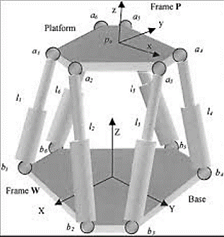
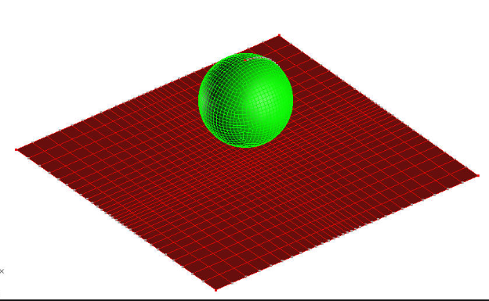
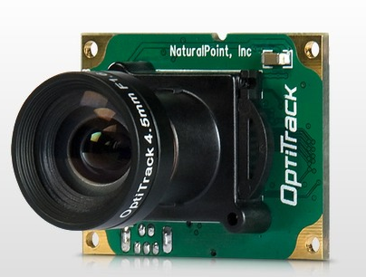
INTRODUCCIÓN
Bola en Plato
Plataforma Stewart
Visión Artificial

Slide 5
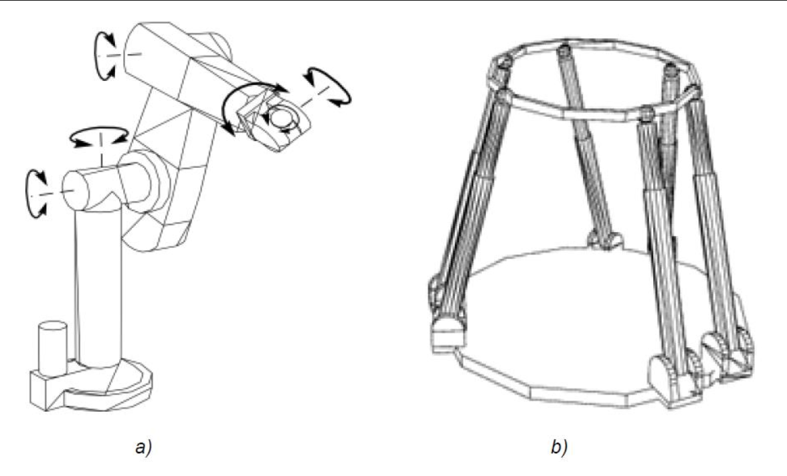
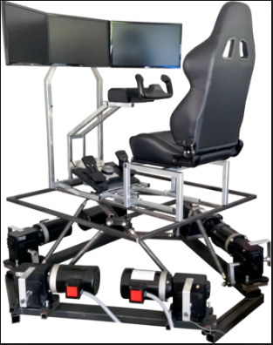
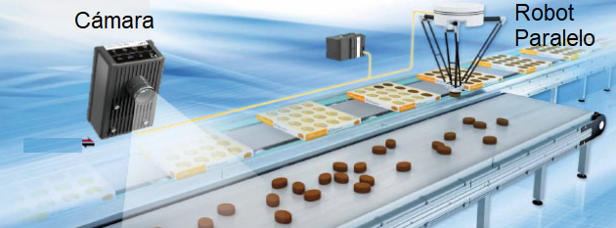
FUNDAMENTACIÓN TEÓRICA
Robots Paralelos
Ventajas | Desventajas
Alta precisión | Cinemática compleja
Estabilidad | Poca área de trabajo
Peso ligero | Configuración compleja
Mayor aceleración | Inexistencia de un modelo dinámico

Slide 6
FUNDAMENTACIÓN TEÓRICA
Control Inteligente - Difuso
Difuso
Borroso
Fusificación
Conjuntos Difusos
Reglas difusas
Defusificación
Funciones de pertenencia

Slide 7
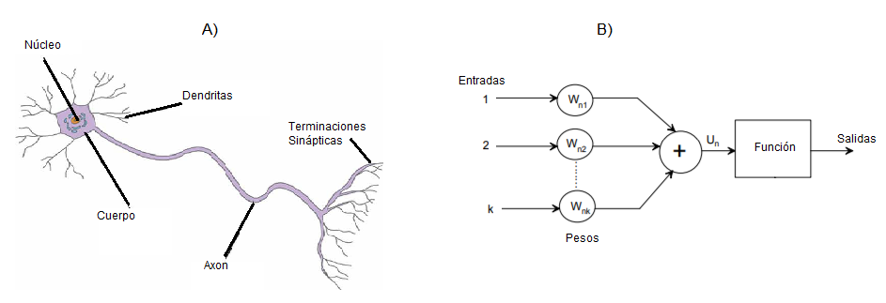
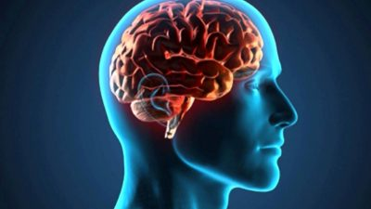
FUNDAMENTACIÓN TEÓRICA
Control Inteligente - Redes Neuronales
Entradas
Pesos
Función de Activación
Salida

Slide 8
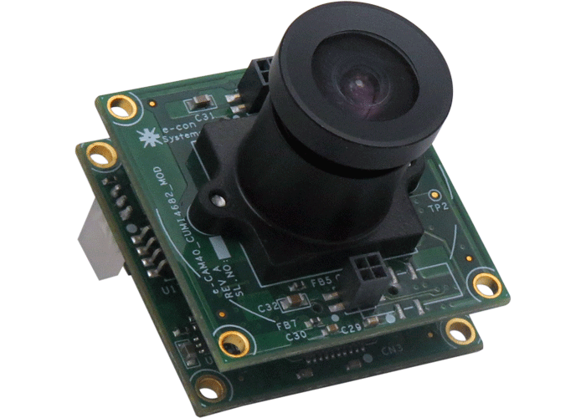
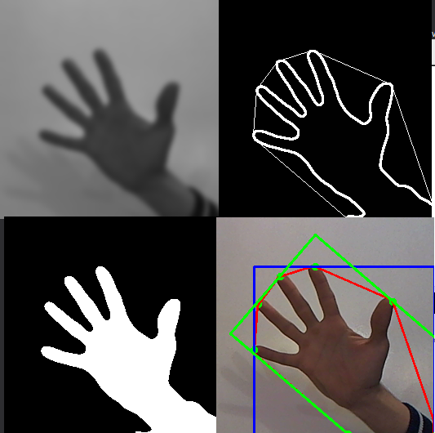
FUNDAMENTACIÓN TEÓRICA
Visión Artificial
Control de calidad
Reconocimiento caracteres
Control tráfico
Robótica*
Biomédica
Militares
OBTENER MAYOR CANTIDAD DE INFORMACIÓN DE UNA IMAGEN.

Slide 9
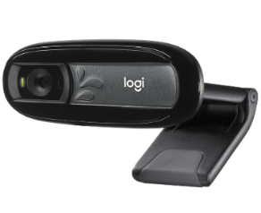
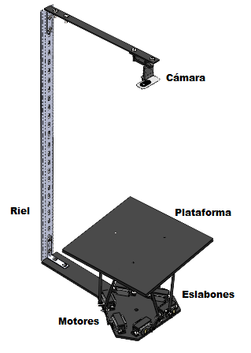
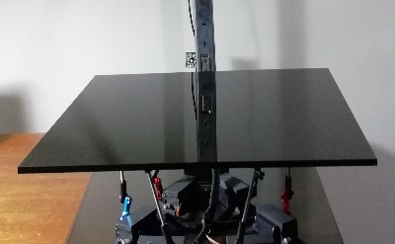
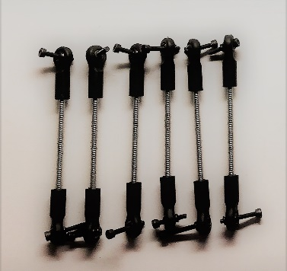
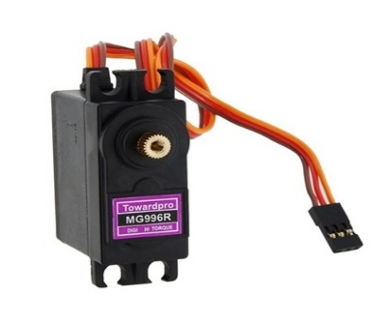
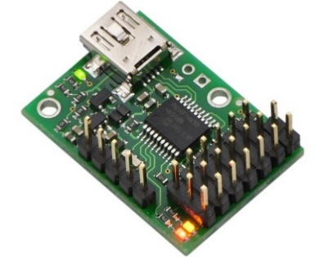
DESARROLLO – Descripción de la Planta
Exactitud: ISO9283
$$Apo=\sqrt{\left({\left.\overline{ψ}−ψ_{c}\right)}^{2}+({\left.\overline{θ}−θ_{c}\right)}^{2}+({\left.\overline{φ}−φ_{c}\right)}^{2}\right.}$$
$Apo$ = Exactitud de la orientación al punto de prueba
$\overline{ψ}$ = Promedio de orientaciones en Roll
$\overline{θ}$ = Promedio de orientaciones en Pitch
$\overline{φ}$ = Promedio de orientaciones en Yaw

Slide 10
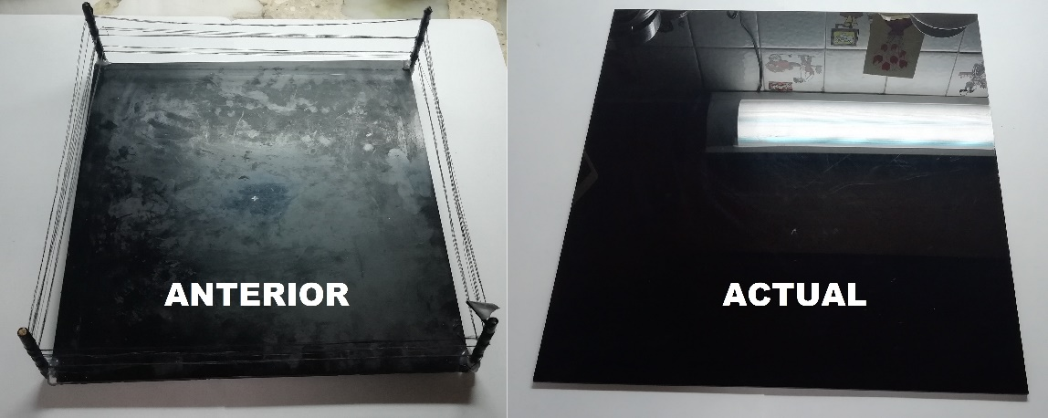
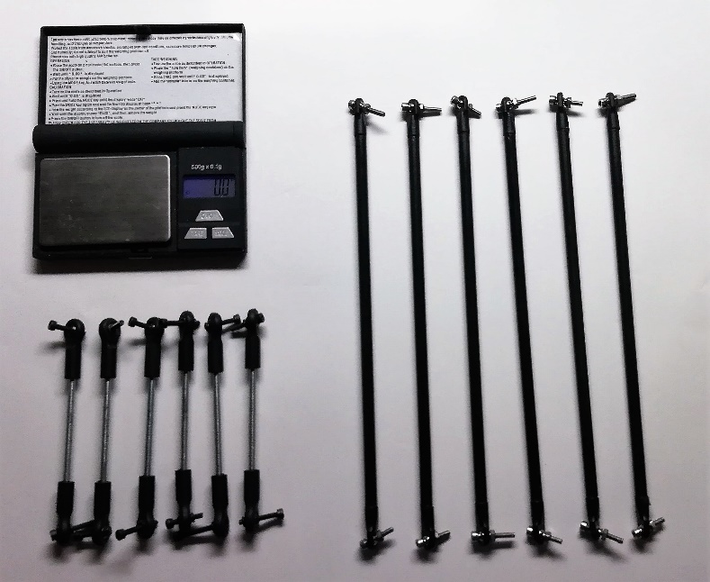
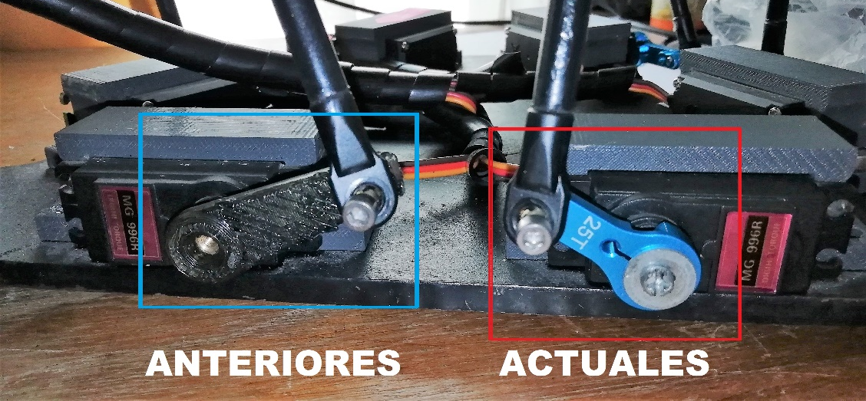
DESARROLLO – Descripción de la Planta

Slide 11
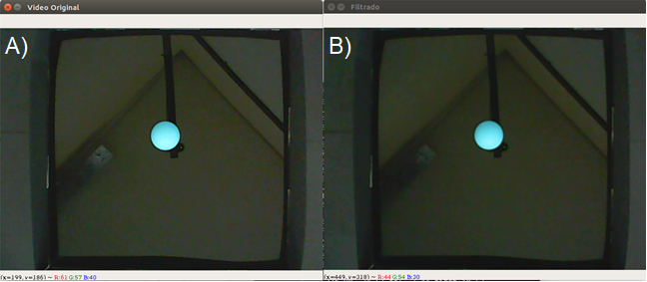
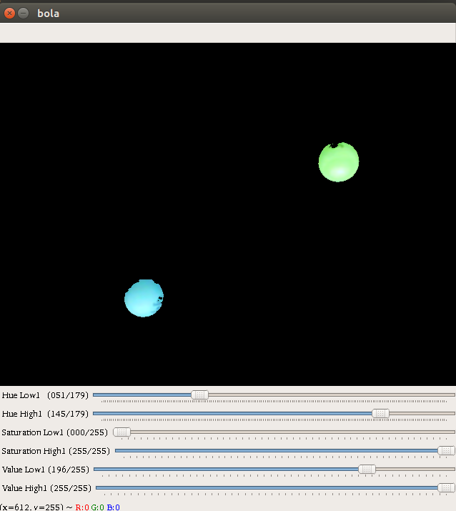
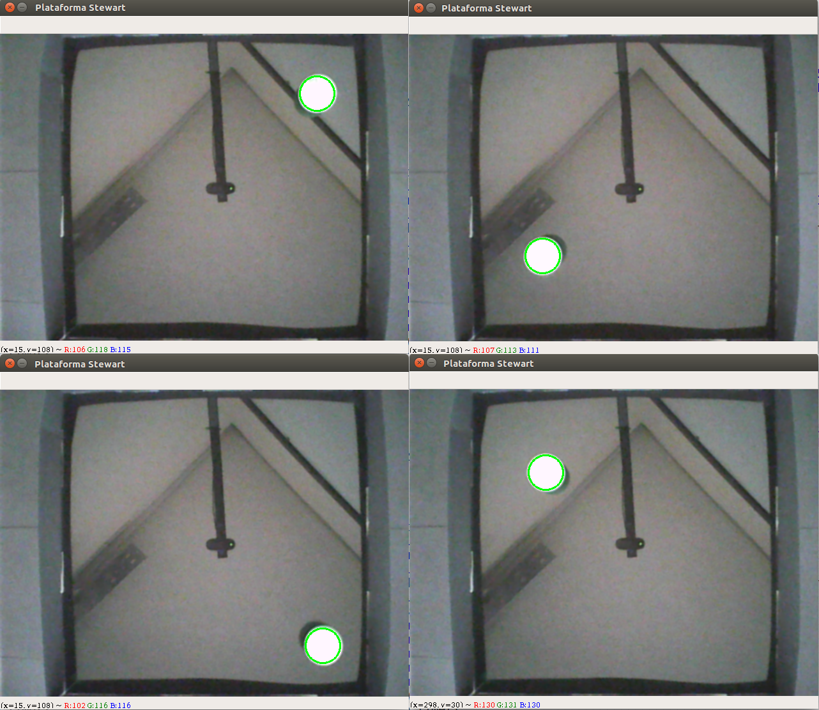
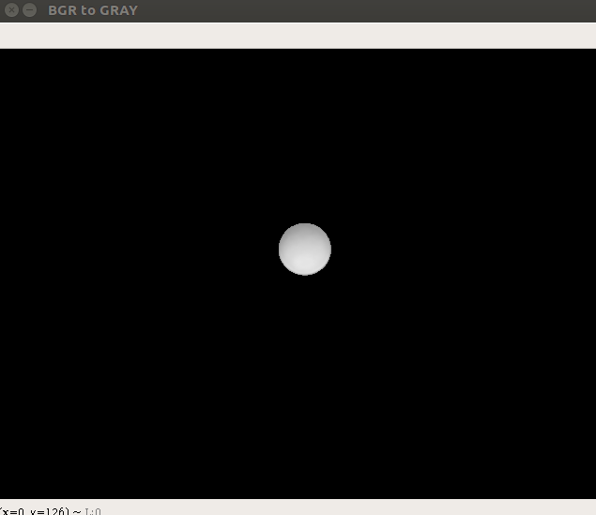
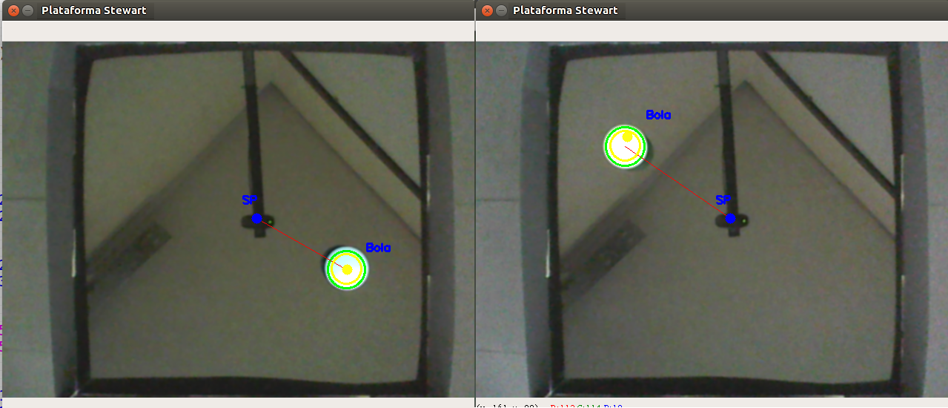
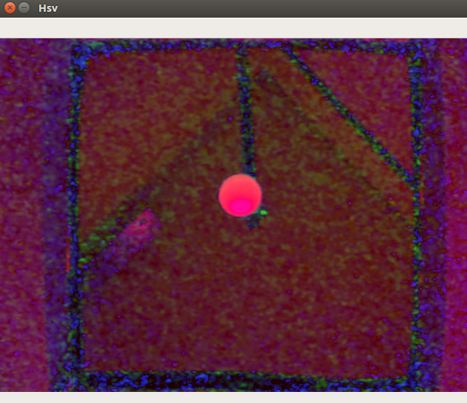
DESARROLLO – Visión Artificial

Slide 12
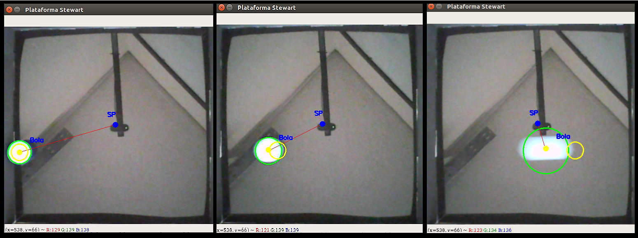
DESARROLLO – Visión Artificial
Filtro de Kalman

Slide 13
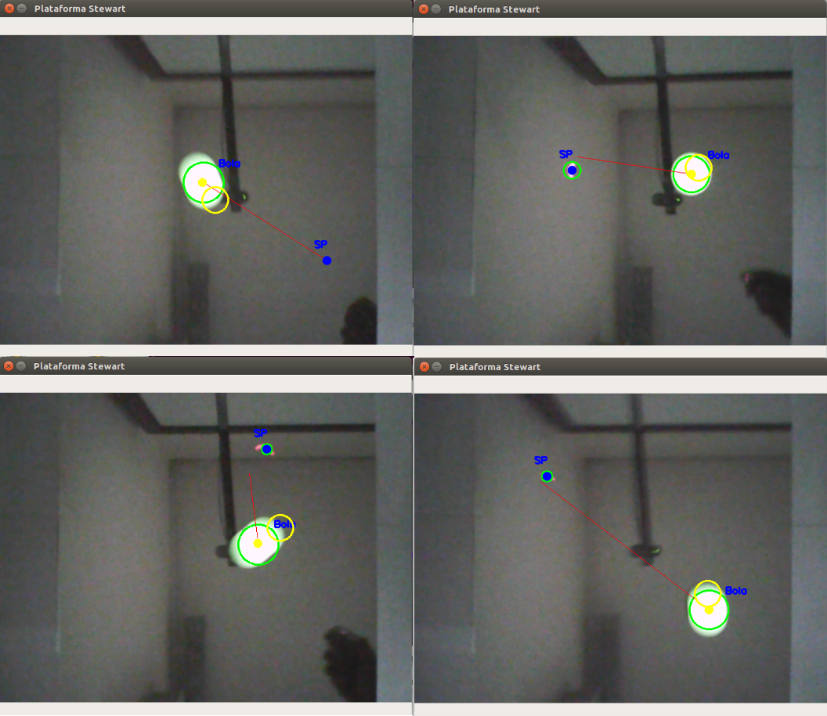
DESARROLLO – Visión Artificial
Detección 2do objeto: laser rojo

Slide 14
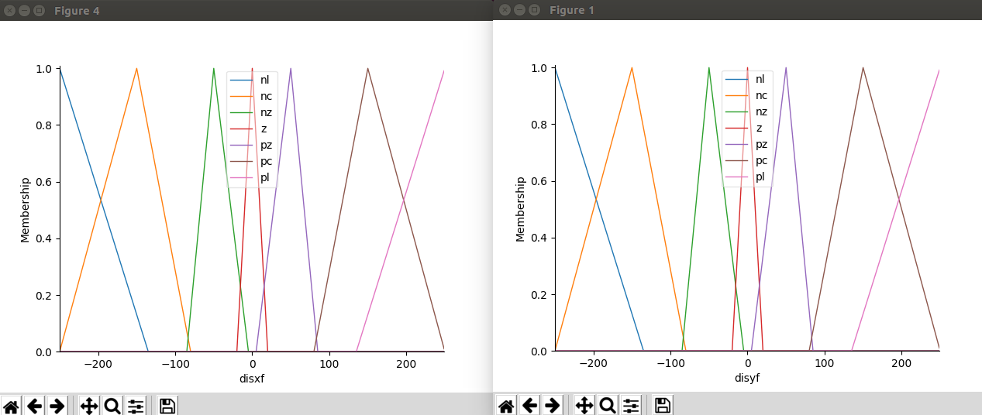
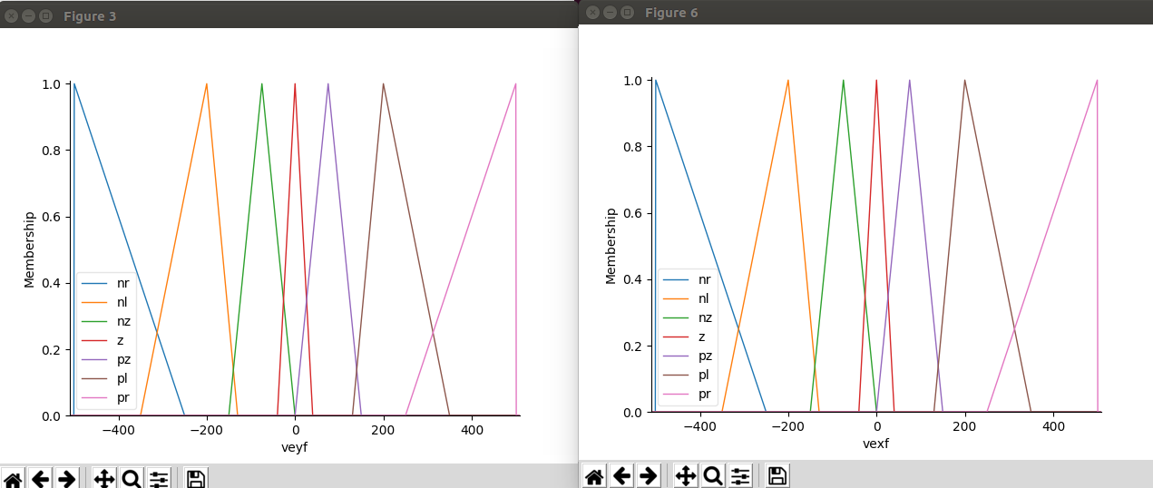
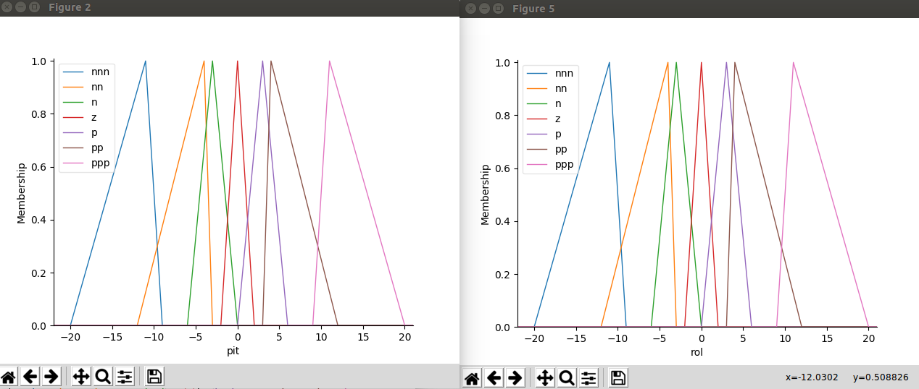
DESARROLLO – Control difuso
Entradas:
Posición de la bola (pixeles).
Velocidad de la bola (pixel por segundo).
Salidas:
Ángulo de la plataforma (grados).
 |  | Velocidad X e Y (pixel/s)
 |  | nr | nl | nz | z | pz | pl | pr
Distancia X e Y (pixel) | nl | ppp | ppp | ppp | pp | n | n | nn
 | nc | ppp | ppp | pp | p | z | z | n
 | nz | ppp | pp | p | z | z | n | nn
 | z | ppp | pp | p | z | n | nn | nnn
 | pz | pp | p | z | z | n | nn | nnn
 | pc | p | z | z | n | nn | nnn | nnn
 | pl | pp | p | p | nn | nnn | nnn | nnn

Slide 15
DESARROLLO – Redes Neuronales Artificiales
Obtención de datos
Experimento | Toma de datos del robot
Cantidad de datos aleatorios | 3000
Datos de Entrada | Ángulo de la plataforma en grados
Datos de Salida | Posición de la bola en pixeles
Frecuencia de muestreo | 0.1s
Pulso mínimo y máximo de entrada | 0.1s – 1s
Tiempo total de experimento | 5 minutos

Slide 16
DESARROLLO – Redes Neuronales Artificiales
Modelamiento Dinámico
Modelo dinámico no lineal de auto regresión con variables exógenas NARX

Slide 17
DESARROLLO – Redes Neuronales Artificiales
Control Neuronal
Control por modelo de referencia

Slide 18
PRUEBAS Y RESULTADOS
Exactitud de la Planta
 | Orientaciones | 1 | 2 | 3 | 4 | 5
Enviados (grados) | Roll | 6 | 0 | -2 | 15 | 5
 | Pitch | -15 | 11 | 0 | -8 | 14
 | Yaw | 9 | 0 | -4 | 6 | -13
Promedio Medidos (grados) | Roll | 4,8 | -1,1 | -3,2 | 16,4 | 3,6
 | Pitch | -16,1 | 11,9 | 1,3 | -9,1 | 15,2
 | Yaw | 8,1 | -1,1 | -4,9 | 4,7 | -14,2
ISO9283
$$Apo=\sqrt{\left({\left.\overline{ψ}−ψ_{c}\right)}^{2}+({\left.\overline{θ}−θ_{c}\right)}^{2}+({\left.\overline{φ}−φ_{c}\right)}^{2}\right.}$$
Peso de Bola:
metálica
ping pong
Orientaciones | 1 | 2 | 3 | 4 | 5 | Promedio
$Apo$ (grados) | 1,86 | 1,797 | 1,985 | 2,205 | 2,2 | 2.009

Slide 19
PRUEBAS Y RESULTADOS
Algoritmo de Vision
Velocidad de Captura: 12FPS
Experimento: la bola está quieta en el punto X = 8.6 ; Y = 4.5 por un tiempo de 30 segundos
Media: 4.57px
Desviación: 0.07px
Media: 8.60px
Desviación: 0.09px

Slide 20
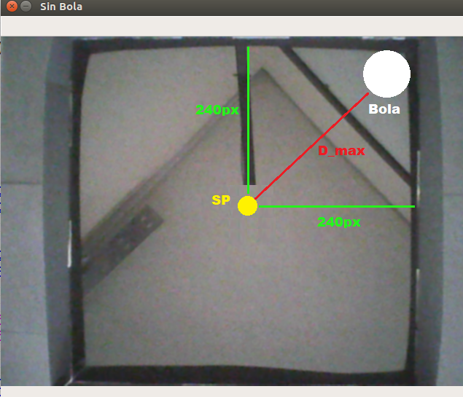
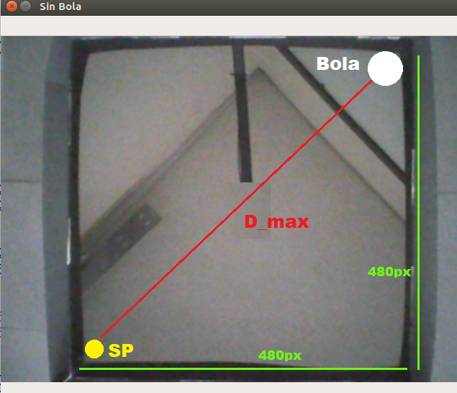
PRUEBAS Y RESULTADOS
Controlador Difuso
Ts: tiempo que la plataforma tarda en dejar quieta la bola medido en segundos.
Pos Final: posición final de la bola con respecto al punto de referencia medida en pixeles.
Ess: Error en estado estable, respecto al punto de referencia medido en porcentaje.
$$Ess=\frac{\left|Pos final\right|∗100}{D_max}$$

Slide 21
PRUEBAS Y RESULTADOS
Controlador Difuso - SP Fijo
Esquinas

Slide 22
PRUEBAS Y RESULTADOS
Controlador Difuso - SP Fijo
Con Rebote

Slide 23
PRUEBAS Y RESULTADOS
Controlador Difuso - SP Fijo
Perturbaciones externas

Slide 24
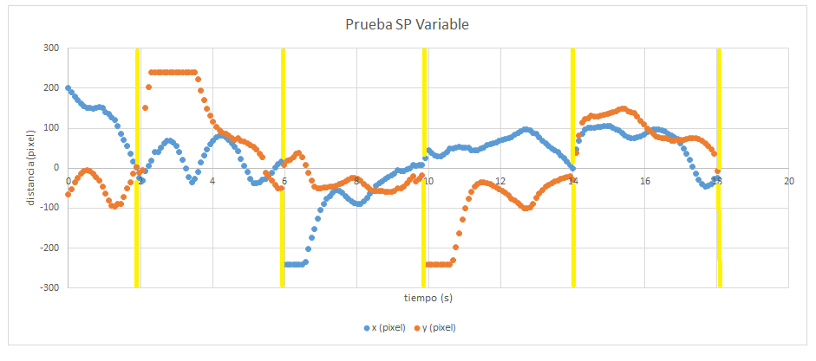
PRUEBAS Y RESULTADOS
Controlador Difuso - SP Variable

Slide 25
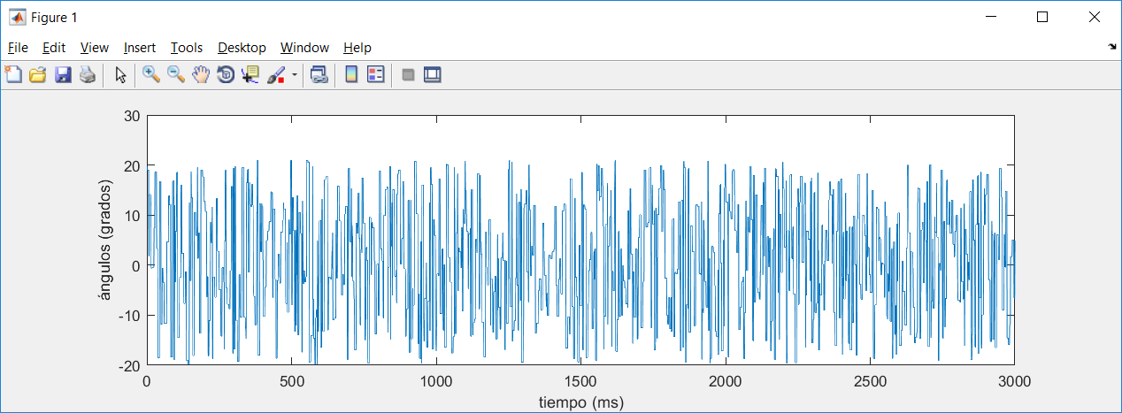
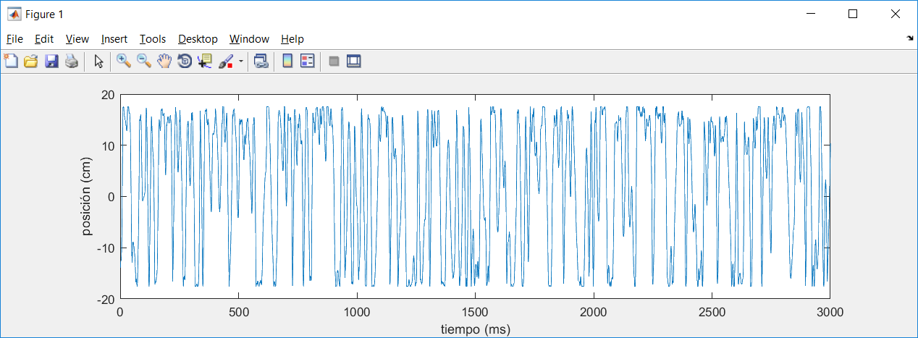
PRUEBAS Y RESULTADOS
Controlador Neuronal – Toma de Datos
Entrada Roll
 | Entradas (ángulos) |  | Salidas (cm)
 | Roll | Pitch | x | y
Promedio | 0,82 | 0,27 | 2,43 | 0,69
Varianza | 132,43 | 136,97 | 153,12 | 156,43
Salida X

Slide 26
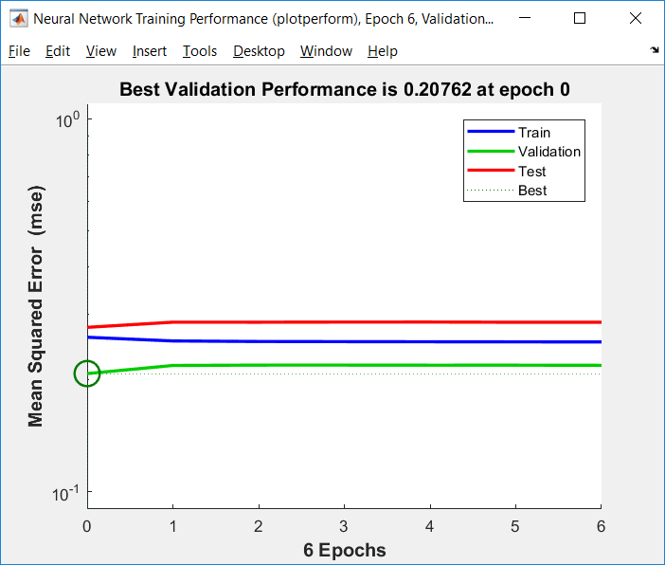
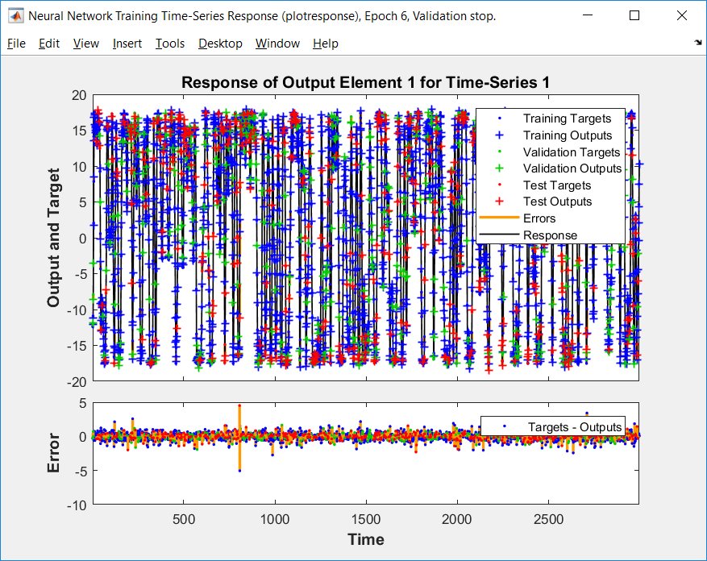
PRUEBAS Y RESULTADOS
Controlador Neuronal – Modelo NARX
Desempeño de la Red
Respuesta en línea de tiempo
 | Desempeño | Gradiente | Iteraciones
Red Neuronal Planta | 0,252 | 0,0932 | 6/100
Notes:
Gradiente es el vector que contiene la información de cuanto crece la función en un punto especifico

Slide 27
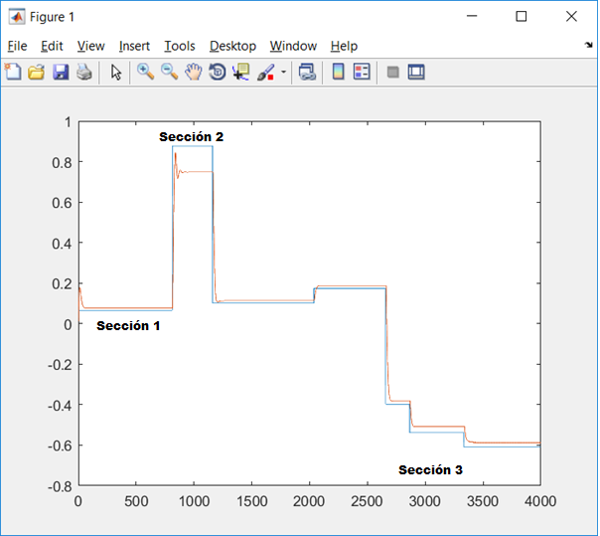
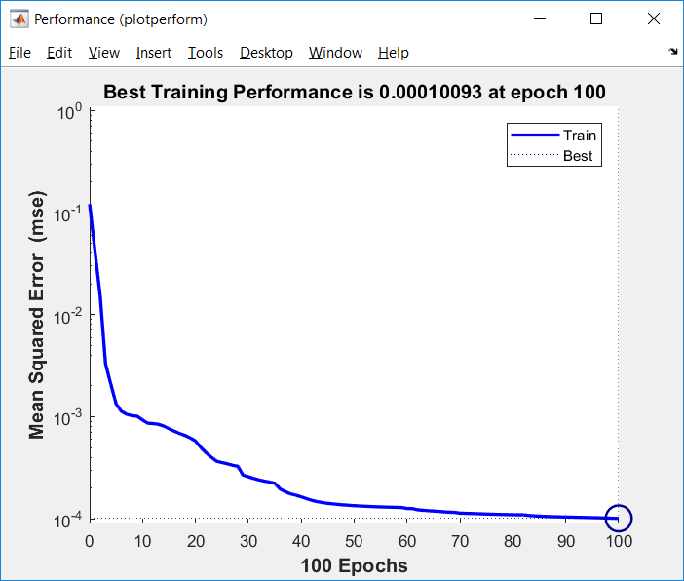
PRUEBAS Y RESULTADOS
Controlador Neuronal – Control por Modelo de Referencia
Respuesta variación SP
Desempeño del controlador
 | Desempeño | Gradiente | Iteraciones
Red Neuronal Controlador | 0,121 | 0,551 | 100/100
Notes:
Gradiente es el vector que contiene la información de cuanto crece la función en un punto especifico

Slide 28
PRUEBAS Y RESULTADOS
Controlador Neuronal – Control por Modelo de Referencia
Respuesta Sección 1
Notes:
Gradiente es el vector que contiene la información de cuanto crece la función en un punto especifico

Slide 29
PRUEBAS Y RESULTADOS
Controlador Neuronal – Control por Modelo de Referencia
Respuesta Sección 2
Notes:
Gradiente es el vector que contiene la información de cuanto crece la función en un punto especifico

Slide 30
PRUEBAS Y RESULTADOS
Controlador Neuronal – Control por Modelo de Referencia
Respuesta Sección 3
Notes:
Gradiente es el vector que contiene la información de cuanto crece la función en un punto especifico

Slide 31
CONCLUSIONES
Cambio estructurales en la plataforma.
Investigación de técnicas de control inteligente aplicables a la aplicación bola en plataforma, y estado del arte.
Filtro de Kalman y detección de segundo objeto por visión.
Implementación de estrategia de control difusa, 6.21s con error 5,81%.
Variar punto de referencia por dos métodos.
Identificación del modelo dinámico de la planta por redes neuronales Desempeño 0,252 NARX
Diseño de un controlador neuronal por modelo de Referencia, 5.3s con error 3,19%

Slide 32
RECOMENDACIONES
Implementar nuevos controladores modernos/inteligentes.
Mejorar velocidad de captura.
Reemplazar motores, mayor velocidad de respuesta, frecuencia y precisión.
Stewart – Simulador de vuelo/aeroespacial.
Sensor leap motion para control de plataforma.
Diferentes métodos de toma de datos para identificación.
Reducir coste computacional de controlador neuronal.

Slide 33
RECOMENDACIONES
Implementar nuevos controladores modernos/inteligentes.
Mejorar velocidad de captura.
Reemplazar motores, mayor velocidad de respuesta, frecuencia y precisión.
Stewart – Simulador de vuelo/aeroespacial.
Sensor leap motion para control de plataforma.
Diferentes métodos de toma de datos para identificación.
Reducir coste computacional de controlador neuronal.

Slide 34
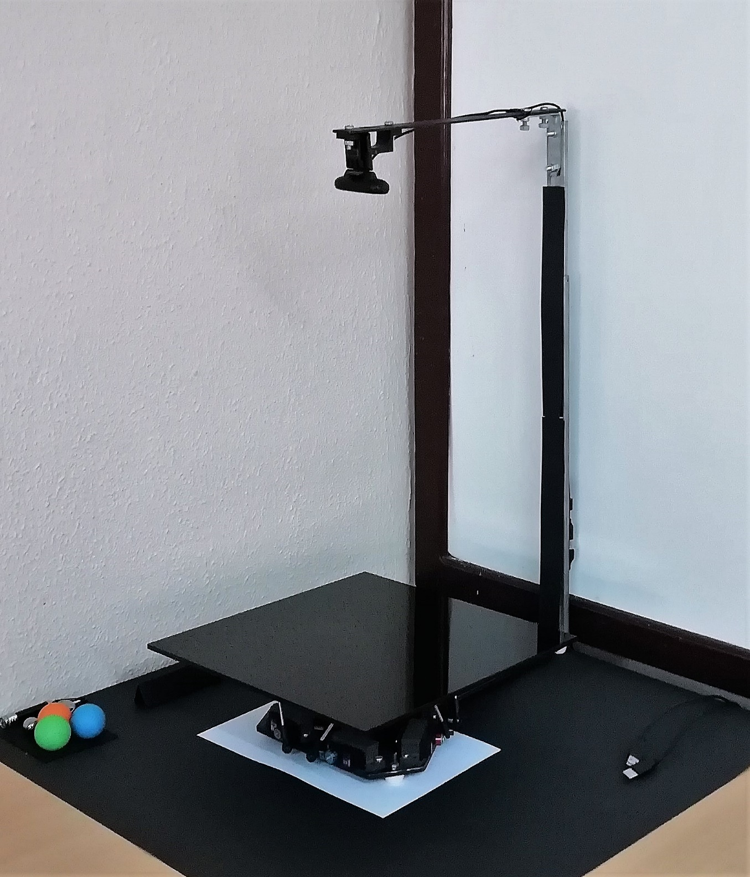
GRACIAS POR SU ATENCIÓN

